Slide 1
第5章 信息技术带来的社会影响
深大计软计算机伦理课题组
2024.4

Slide 2

提纲
5.1 信息技术与国家现代化
5.2 因特网的使用对社会的影响
5.3 全球化问题

Slide 3
提纲
5.1 信息技术与国家现代化
5.1.1 信息化的定义
5.1.2 信息化在国家发展中的作用
5.1.3 信息技术与可持续发展
5.2 因特网的使用对社会的影响
5.3 全球化问题

Slide 4
5.1.1 信息化的定义
信息化：计算机化、网络化、智能化、知识化
对一个国家、一个地区而言，信息化包含了信息产业（industry）、信息基础设施（infrastructure）和信息技术应用（applications）
例：深圳拥有全国IT重镇的地位
例：粤港澳大湾区 vs. 旧金山湾区（San Francisco Bay Area）
AMD, Adobe, Intel, Netflix, Cisco Systems, Hewlett-Packard, Apple, Google, eBay, Facebook, Yahoo!, … https://en.wikipedia.org/wiki/San_Francisco_Bay_Area
Notes:
深圳大湾区的科技企业

Slide 5
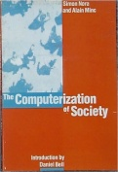
5.1.1 信息化的定义
信息化是日本学者于20世纪60年代提出的概念
之后，法国的西蒙.诺拉（Simon Nora）和阿兰.敏克（Alain Minc）出版《The Computerization of Society》，提出信息化历程包括“实质上的计算机化”和“信息概念的普及化”
信息化的5大基本特征
信息量的激增
信息应用的泛化
信息意识的提高
信息就业的扩大
信息经济的发达

Slide 6

5.1.2 信息化在国家发展中的作用
Alvin Toffler（阿尔温.托夫勒，1928--），《第三次浪潮》的作者
第一次浪潮为农业阶段，从约1万年前开始
第二次浪潮为工业阶段，从17世纪末开始
第三次浪潮为信息化（或者服务业）阶段，从20世纪50年代后期开始
第三次浪潮赶超战略：发展中国家可以不经过第二次浪潮发展阶段而直接追赶第三次浪潮
这一理论为发展中国家（不发达地区）的发展注入了“强心剂”
例：大数据（国家层面的追赶）、无人驾驶（汽车行业的追赶）
有人将深度学习带来的的信息化革命 成为 – 第四次浪潮 // 智能化
Notes:
强调弯道超车的原因。

Slide 7
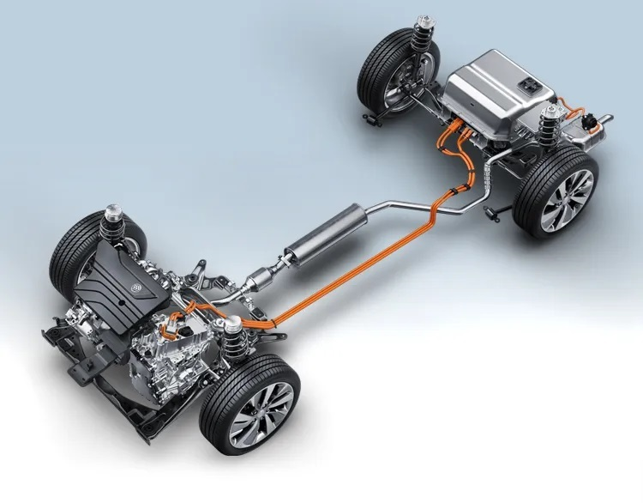
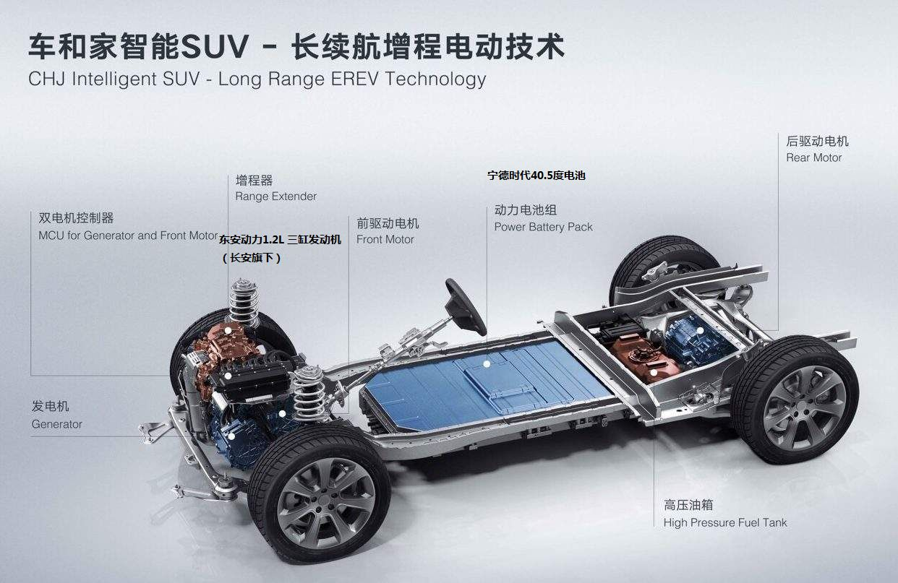
信息化在国家发展中的作用
燃油车
电动车

Slide 8
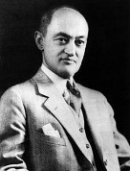
5.1.2 信息化在国家发展中的作用
Joseph Schumpeter（约瑟夫.熊彼特，1883年2月--1950年1月）
“连续产业革命”的产业经济理论
建立在技术创新基础之上，“创新”是根本、是核心
熊彼特以英国的产业革命为实例，清楚阐明：是企业家的能力和进取心创造了新的盈利机会（他们可以是也可以不是科学家或工程师，而且技术通常会让位于“企业家精神”）
逆商（Adversity Quotient，AQ） -
指人们面对逆境时的反应方式，即面对挫折、摆脱困境和超越困难的能力。
Notes:
逆商

Slide 9
5.1.2 信息化在国家发展中的作用
因特网作为一种新型的信息技术平台（platform），已成为信息的平台、知识的平台、媒体的平台和通信的平台
从全球范围来看，利用信息技术和知识创造价值的新经济依然是一种“富国现象”：发达国家率先登上了网络信息革命的头班车，利用自己的“信息优势”和“知识优势”进一步创造了“竞争优势”

Slide 10
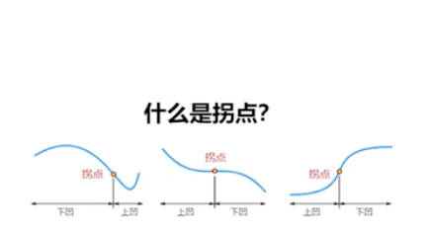
5.1.3 信息技术与可持续发展
网络经济学理论指出，以因特网为特征的网络经济发展具有“双拐点现象”
经济的增长有第一个临界点和第二个临界点
只有达到第一个临界点，才可能有爆发性的增长
到第二个临界点的时候，增长会开始缓慢下来
例：深圳市的信息化建设
全球的舆论压力可以对现实社会生活和虚拟社区里的事态发展产生巨大影响
信息流能够引导、带动社会的物质流和资金流的流向和流量
例：面向电子商务的流量、在线交易、物流等
拐点的数学定义是：凸弧与凹弧的连接处

Slide 11
提纲
5.1 信息技术与国家现代化
5.2 因特网的使用对社会的影响
5.2.1 因特网的成长
5.2.2 因特网的访问
5.2.3 因特网与社会问题
5.2.4 因特网与文化
5.3 全球化问题

Slide 12
5.2.1 因特网的成长
Internet发展简史 (1/3)
前身叫ARPANET
20世纪60年代，由美国DARPA（Defense Advanced Research Projects Agency）提供经费，联合计算机公司和大学共同研制而发展起来
ARPANET在技术上的一个重大贡献是TCP/IP协议簇的开发和利用
https://en.wikipedia.org/wiki/ARPANET

Slide 13
5.2.1 因特网的成长
Internet发展简史 (2/3)
1983年，ARPANET分解为两部分，ARPANET和纯军事用的MILNET
NSFNet：NSF（National Science Foundation）在全美国建立了按地区划分的计算机广域网并将这些地区网络和超级计算中心互联起来
1990年6月，NSFNet彻底取代了ARPANET而成为Internet的主干网
NSFNet对Internet的最大贡献是使Internet向全社会开放

Slide 14
5.2.1 因特网的成长
Internet发展简史 (3/3)
20世纪90年代，Internet的商业化促成了Internet的又一次飞跃
商业机构发现了它在通信、信息检索、客户服务等方面的巨大潜力
Amazon: 1994年7月5日
Yahoo!: 1995年3月2日
Ebay: 1995年9月3日
Netflix: 1997年8月29日
Google: 1998年9月4日
Tencent: 1998年11月11日
Alibaba: 1999年4月4日
Baidu: 2000年1月1日

Slide 15
5.2.2 因特网的访问
1. 访问因特网的用途
(1) 浏览，(2) 收集，(3) 分享和创造，(4) 联系
例：Email, Search, News, Online Social Networks
2. 在中国
防火长城（Great Firewall of China）：中华人民共和国政府在其管辖因特网内部建立的多套网络审查系统的总称，包括相关行政审查系统
国家入口网关的IP封锁
主干路由器的关键字过滤阻断
域名劫持
HTTPS证书过滤
3. 在亚洲
缅甸、泰国等国家在审查因特网内容方面较为严格

Slide 16
5.2.2 因特网的访问
4. 对色情网站的控制
色情网络的基本网络限制模式
美国对网络色情的控制采取了“以技术手段为主导、网络素养教育为基础、政府立法为保障、积极寻求国际合作的综合管理模式”
英国模式可以概括为“以立法保障和行业自律为主，以政府指导和社会帮助为辅”
这两种模式都基本采用了“政府、企业与社会互动，法律、技术、社会、教育并用的管理模式”

Slide 17
5.2.3 因特网与社会问题
有专家指出，我国由于网络失信问题给社会经济带来的损失高达几千亿人民币，网络失信已直接影响到人类社会的进步和经济的正常运行
例：失信带来的生活成本非常高

Slide 18
5.2.3 因特网与社会问题
1. 网络社会
美国学者斯通（Allucquére Rosanne "Sandy" Stone）提出网络空间是一种社会，它与人们熟知的集会、通信组和罗斯福式的壁炉谈话等类似，是社会空间的一种形式，可将其称之为虚拟空间--一种由共识形成的想象中的交往处所
网络社会的本质是一种全新的社会结构，这一社会结构源于社会组织、社会变化以及由数字信息和通信技术所构成的一个技术模式之间的相互作用
对网络社会的两种认识
第一种是新社会结构形态的网络社会（Network Society）
第二种是基于互联网架构的计算机网络空间（Cyber Space）的网络社会（Cyber Society）

Slide 19
5.2.3 因特网与社会问题
2. 网络沉溺(1/2)
从行为心理学上来看，网络沉溺、网络沉迷或者网络成瘾是指持续性强迫从事网络活动，影响正常的学习生活
网络成瘾的常见表现：
一上网就废寝忘食
半夜上厕所还会看微信和QQ
常常担心E-mail而睡不着觉
对仅在身边的人也要通过微信来交流
主要是对朋友圈, 微信群/QQ群, 游戏感兴趣（而非获取信息）
常常在下载软件的时候才会去上厕所
…

Slide 20
5.2.3 因特网与社会问题
2. 网络沉溺(2/2)
因特网正在制造一个充满自闭症的世界
《中国自闭症教育康复行业发展状况报告》（2015年）
1/68
1975
2009
2014
1/100
我国目前尚未开展针对自闭症的全国流行病调查
1/5000
推测发病率为1/100
美国自闭症发病率

Slide 21
5.2.3 因特网与社会问题
3. 数字鸿沟
数字鸿沟是一种信息交流中间存在的鸿沟，信息流具有“信息不对称性”
数字鸿沟是个经济现象，是经济和社会发展的差距的客观反映，符合网络经济发展的一些基本规律，如“强者恒强”、“双拐点现象”
创新能力和学习能力等软环境也存在“鸿沟”
数字鸿沟的定义（National Telecommunications and Information Administration, NTIA）：是一个在那些拥有信息时代的工具的人以及那些未曾拥有者之间存在的鸿沟
有效迅速地缩小数字鸿沟，关系社会和谐与可持续发展

Slide 22
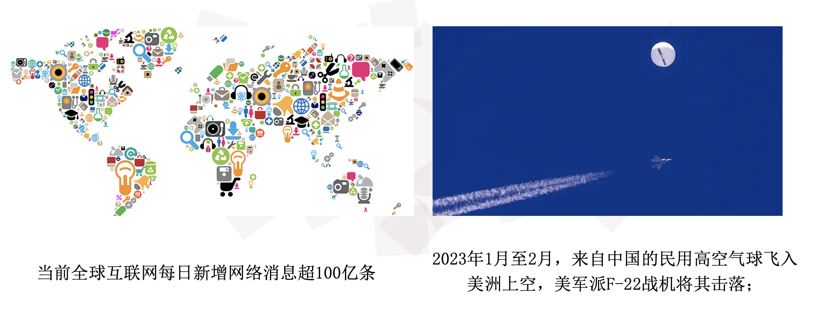
5.2.3 因特网与社会问题
4. 突发事件1/3

Slide 23
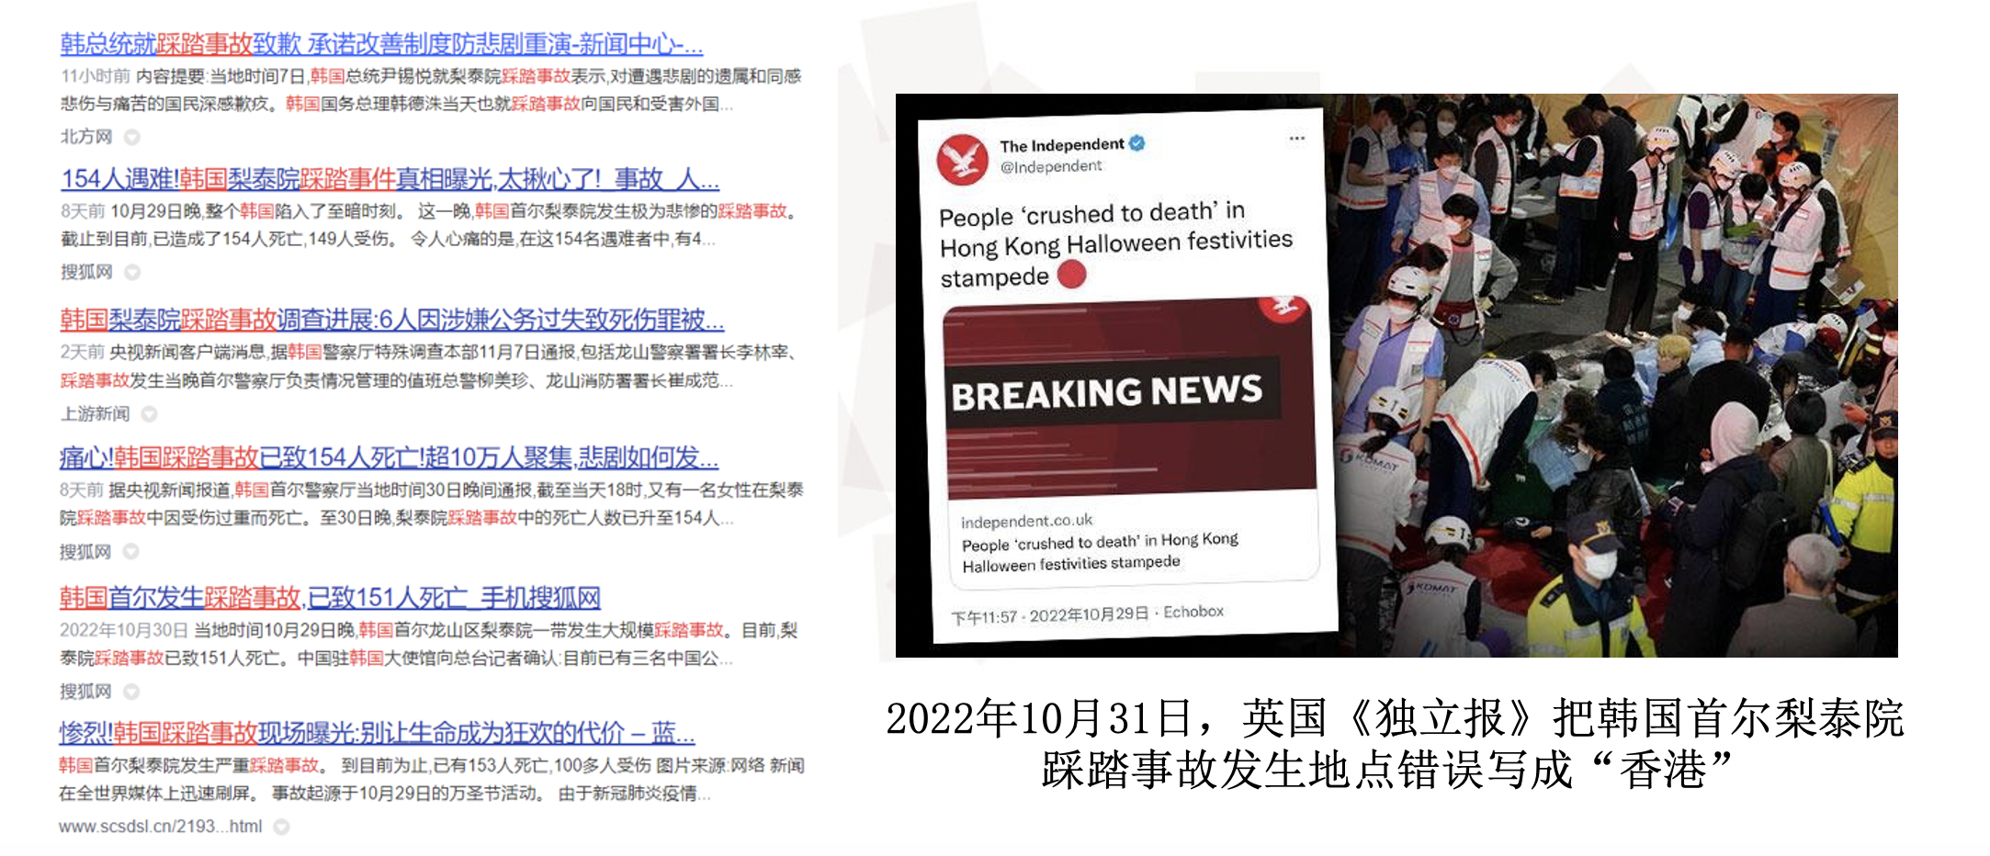
5.2.3 因特网与社会问题
4. 突发事件2/3

Slide 24
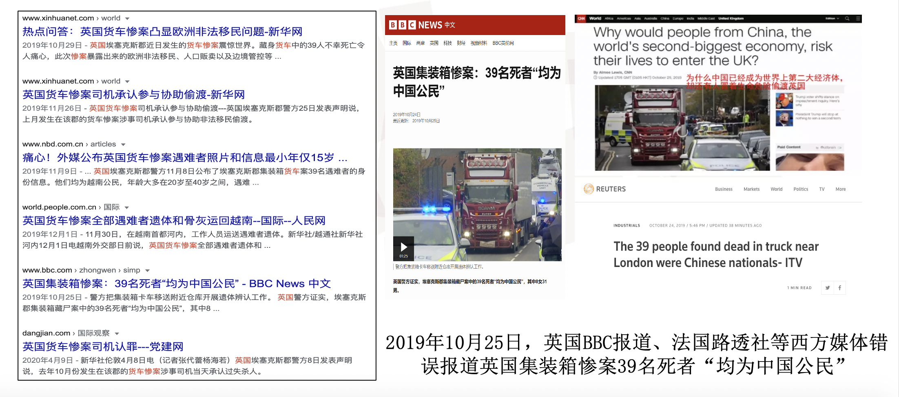
5.2.3 因特网与社会问题
4. 突发事件3/3

Slide 25
5.2.4 因特网与文化
1. 网络文化的概念
网络文化是随着现代科学技术，特别是随着多媒体技术的发展而出现的一种现代层面的文化，本质上属于大众消费文化
网络文化的起源：缘于黑客文化和威廉.吉布森（William Gibson）等人的赛博朋克（cyberpunk, 是cybernetics与punk的结合词）型科幻小说
2. 网络文化发展的特点
网络文化发展的表现：
(1) 与民族历史文化的冲突
(2) 价值取向上的冲突：宁信机、不信人
(3) 对负面信息的屏蔽作用减弱

Slide 26
5.2.4 因特网与文化
3. 网络文化中的责任
认识一：网络技术带来的是发展机遇、新的生活方式，能够改善现有的社会问题
认识二：网络最终会导致人类丧失自我走向毁灭
无论哪种观点，都需要建立一种新的责任原则，既要对某种乌托邦的信念负责，也要对可以预见的后果承担应用的责任
4. 网络守法教育
培养网络守法意识，以便增强人们在网络空间的权利、义务观念
培养网上自我保护的意识和能力，知道在网络社会中由于主体的匿名性….

Slide 27
提纲
5.1 信息技术与国家现代化
5.2 因特网的使用对社会的影响
5.3 全球化问题
5.3.1 全球化定义
5.3.2 全球化带来的影响
5.3.3 公民的信息意识与信息权利

Slide 28
5.3.1 全球化定义
“全球化”在《韦氏字典》里定义为一个“在全球空间与实践领域中”促进各种活动、孕育各种动机的演绎过程。
“全球信息共享”是全世界人类共同的理想目标
“全民原则”是信息网络建设的首要的基本原则
但是在现实中真正实现人人利用信息资源的平等化，真正达到“信息共享”，“知识公有”的目标，远不是一件容易的、仅仅随着技术进步就能实现的事

Slide 29
5.3.2 全球化带来的影响
1. 全球化对传统价值观的冲击
全球化的推进对传统的关于国家的价值观念提出了质疑，使“民族-国家”主权的神圣不可侵犯性受到了冲击，促使起源于18世纪末的以民族国家为单一主体的国际体系向多元主体的网络化的全球化权力转变
2. 全球化对民族认同的冲击：
全球化过程本身所具有的规律性在很大程度上限制了不同民族文化的自我防卫机制的发挥，使民族文化丧失自我保护的机会徒然增多，极易沦为被动的弱势一方
3. 全球化对文化多元化的冲击
很多小语种、小民族的文字已经开始消失
例：Facebook, Twitter等的影响

Slide 30
5.3.3 公民的信息意识与信息权利
1. 信息意识（Informational Consciousness）
信息意识：在信息获取和使用活动及体验经验和对信息认识的基础上形成的对信息的高度敏感性和自觉、自发获取与使用信息的一种心理准备状态
信息意识培养的重要内容：
对信息的认识
获取信息的能力
基于获取信息的活动
信息获取的体验和经验
对信息价值、意义、重要性的认识
例：科研、创业等

Slide 31
5.3.3 公民的信息意识与信息权利
2. 信息权利
信息权利：泛指所有以信息为客体的独立于合同的权利，具体的某项信息权利可以是财产性权利，也可以是非财产性权利
社会信息化所带来的信息权利问题主要表现：
第一，信息资源成为财富，各个法律主体产生了获取信息的强烈需求，产生了信息权利冲突
第二，信息载体和传播方式的变革为信息权利的界定提出了新的要求
第三，法律主体和信息之间联系方式的复杂化为信息权利的确认带来了困难
例：大数据时代

Slide 32
小节
信息化
Internet
全球化

